Slide 1
Šilutės Žibų pradinė mokykla
Mokyklos bendruomenės supažindinimas su ugdymo turinio atnaujinimu
Mokytoja Rasa Jankauskienė
2023 m.

Slide 5
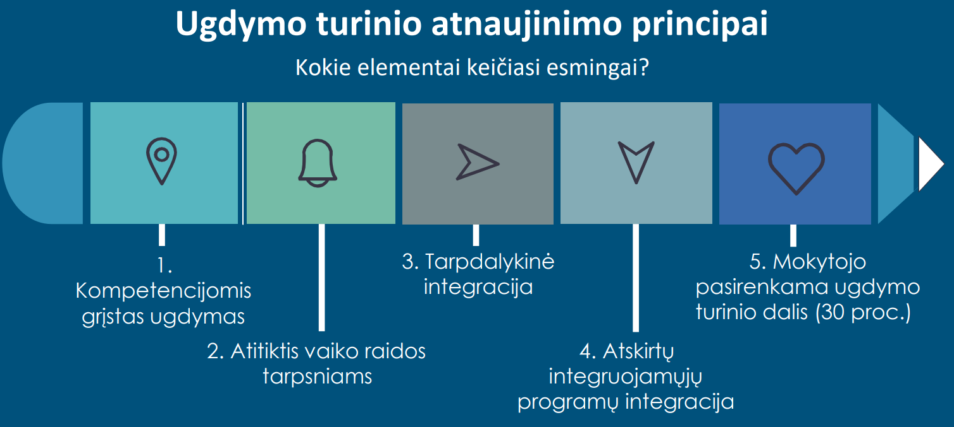

Slide 6
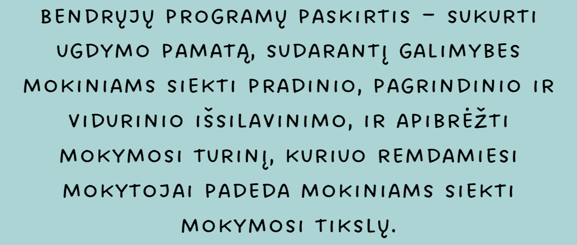

Slide 8
